Slide 1
מפגש 7:
שיטות וכלים בחשיבת עתיד – המשך
ד"ר אהרון האופטמן

Slide 2
תכני המפגש
בניית תרחישים
דוגמאות
תרגול

Slide 3
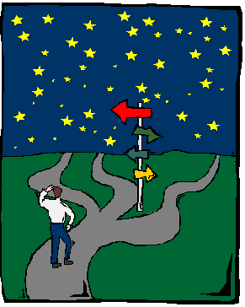
בניית תרחישים
מטרה:
להוות בסיס ל"תכנון מבוסס-תרחישים": בחינת משמעויות לגבי החלטות בהווה, על סמך תרחישים חלופיים.
לאפשר למקבלי החלטות להכין "תוכניות מגרה" בהתאם (ולו ברמה המחשבתית)

Slide 4

תרחישים: הניסיון של SHELL
לחברת האנרגיה SHELL ניסיון רב בתרחישים.
הודות לתרחישים הייתה מוכנה היטב למשבר הדלק של שנת 1973.
היא לא "חזתה" את משבר הדלק, אבל זה היה בין התרחישים.
נעשתה מודעת לשינויים גלובליים, כגון משברי דלק, עליית התנועה לאיכות הסביבה, התפוררות ברית המועצות...
התרחשים תרמו להחלטתה לגוון את הפעילות העסקית
סרטון על השימוש של חברת "של" בשיטת התרחישים.
חומר על תרחישים באתר החברה

Slide 5

פרק 3: "כלי חיזוי"
חלק גדול מהפרק מוקדש לתרחישים, כולל ניסיונה של חברת "של".
1998

Slide 6
בניית תרחישים
תרחישים אינם תחזיות!
אין כוונה להציג תרחיש "נכון" או "לא נכון", וגם לא "טוב" לעומת "רע"
עם זאת, לפעמים בונים תרחיש "רע" כדי לדרבן לפעול למניעתו.
הרעיון הוא להציע דימויי עתיד מעניינים ומאתגרים (גם אם שנויים במחלוקת).
התרחישים יכולים לספק למקבלי החלטות מעין "מגרש משחקים" או "שולחן חול" להתנסות בסוג של "חזרה מנטלית".

Slide 7
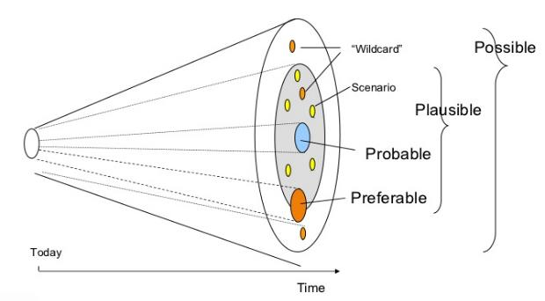
בניית תרחישים
תרחישים הם "סיפורים" המתארים מצבים עתידיים אפשריים /חלופיים, והאירועים שבדרך.
תרחיש מפורט המנוסח כסיפור נקרא "נרטיבי" –Narrative Scenario. הוא מספר "מה קרה" מנקודת מבט של זמן עתידי.
עיקר כוחה של שיטת התרחישים: הצגה משכנעת של עתידים חלופיים.

Slide 8
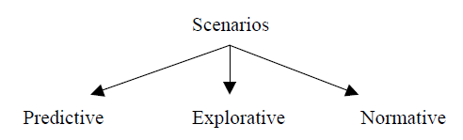
סוגי תרחישים
Introduction to foresight, DTU

Slide 9
סוגי תרחישים – מבט אחר
תרחיש אופטימי
תרחיש המשכי
תרחיש פסימי
תרחיש פריצת דרך

Slide 10

שלבים בבניית תרחישים
לפי פ. שוורץ, מראשי קבוצת התרחישים ב- SHELL
הגדרת הנושא
זיהוי כוחות מניעים עיקריים ומגמות רלוונטיות, דירוגם על פי חשיבות ומידת אי-הוודאות
בחירת הלוגיקה הפנימית של התרחיש, וכתיבת התרחיש
הערכת ההשלכות ובחירת "תמרורים" למעקב
1991

Slide 11
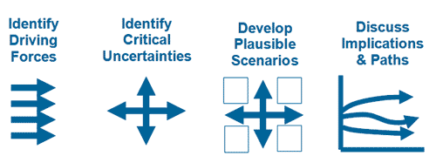
בניית תרחישים על סמך צירי אי-וודאות
והמלצות למדיניות
ניתן לביצוע (גרסה בסיסית) בסדנה של 3-4 שעות. פירוט השלבים – בפרק 3 במדריך
אופציה:
הרחבה לתרחישים נרטיביים מלאים, בסדנת נוספת, ו/או בעזרת מחבר מקצועי (סופר מד"ב?)

Slide 12
בניית תרחישים על סמך צירי אי-וודאות
ע"י שימוש ב-2 צירי אי-וודאות במערכת צירים, נוצרים "אוטומטית" 4 תסריטים ראשיים (שילוב מצבים שונים של שני כוחות מניעים).

Slide 13
בניית תרחישים על סמך צירי אי-וודאות
ע"י שימוש ב-2 צירי אי-וודאות במערכת צירים, נוצרים "אוטומטית" 4 תסריטים ראשיים (שילוב מצבים שונים של שני כוחות מניעים).
כוח מניע א'
מצב X
מצב Y

Slide 14
בניית תרחישים על סמך צירי אי-וודאות
ע"י שימוש ב-2 צירי אי-וודאות במערכת צירים, נוצרים "אוטומטית" 4 תסריטים ראשיים (שילוב מצבים שונים של שני כוחות מניעים).
כוח מניע א'
מצב X
כוח מניע ב'
מצב W
מצב V
מצב Y

Slide 15
בניית תרחישים על סמך צירי אי-וודאות
ע"י שימוש ב-2 צירי אי-וודאות במערכת צירים, נוצרים "אוטומטית" 4 תסריטים ראשיים (שילוב מצבים שונים של שני כוחות מניעים).
כוח מניע א'
מצב X
תסריט 1
תסריט 2
כוח מניע ב'
מצב W
מצב V
תסריט 4
תסריט 3
מצב Y

Slide 16
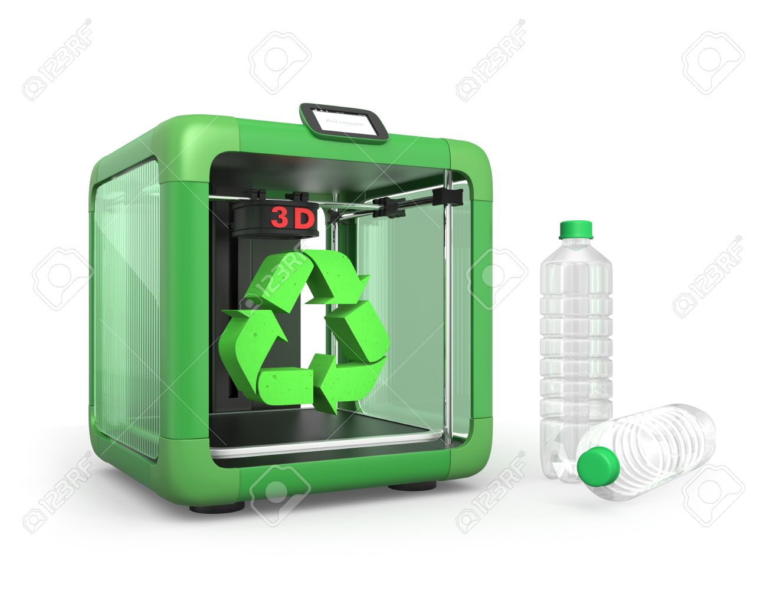
דוגמא: תרחישי ייצור ביתי ע"י מדפסות D3, מפסולת ביתית ממוחזרת

Slide 17
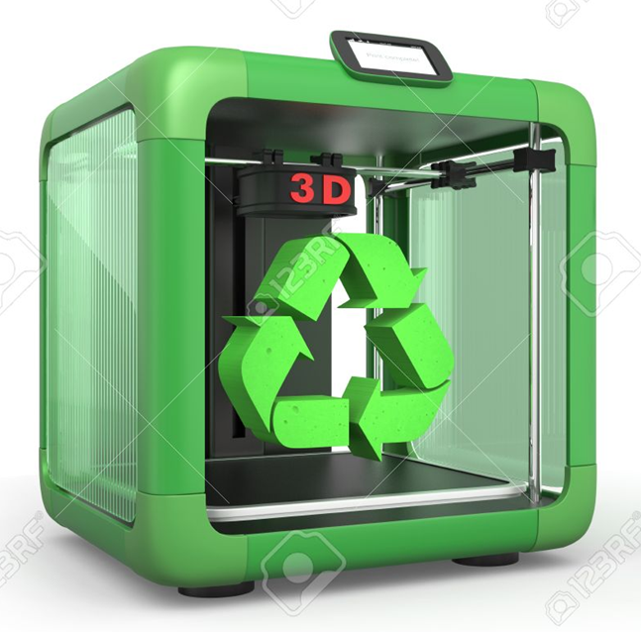
דוגמא: ייצור ביתי מאשפה ממוחזרת, ע"י מדפסת D3
כוח מניע (או אי-וודאות) א': יכולת מיחזור פסולת יעיל וזול (בבית)
כוח מניע (או אי-וודאות) ב': מגוון החומרים שמדפסת תוכל להדפיס
גבוהה
ייצור ביתי מוגבל, מגוון מוצרים מצומצם
יכולת מיחזור ביתי
ייצור ביתי מלא של מגוון רחב מאוד של מוצרים
מצומצם
רחב
מגוון החומרים שמדפסת יכולה להדפיס
אין ייצור ביתי (אפשרי רק אם רוכשים חומרי גלם מתאימים, ומגוון המוצרים מצומצם מאוד)
ייצור ביתי חלקי, מגוון מוצרים מצומצם
נמוכה

Slide 18
הרחבת מגוון התרחישים – 3 כוחות (במקום 2)
 | מצב כוח 1 | מצב כוח 2 | מצב כוח 3
תרחיש 1 | X | X | X
תרחיש 2 | Y | Y | Y
תרחיש 3 | X | X | Y
תרחיש 4 | X | Y | Y
תרחיש 5 | Y | Y | X
תרחיש 6 | Y | X | Y
תרחיש 7 | X | Y | X
תרחיש 8 | Y | X | X

Slide 19
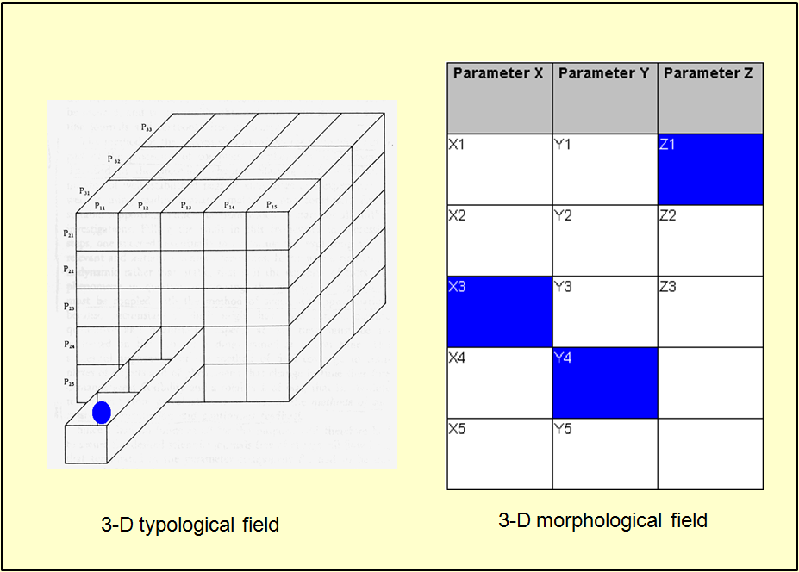
הרחבת מגוון התרחישים – אנליזה מורפולוגית
בדוגמה יש 3 כוחות מניעים (פרמטרים). לשניים מהם יש 5 מצבים שונים, ולשלישי יש 3 מצבים שונים.
תרחיש 2
תרחיש 1
בדוגמה זאת אפשר (בעיקרון) לבנות 75 תרחישים ( 5x5x3).

Slide 21
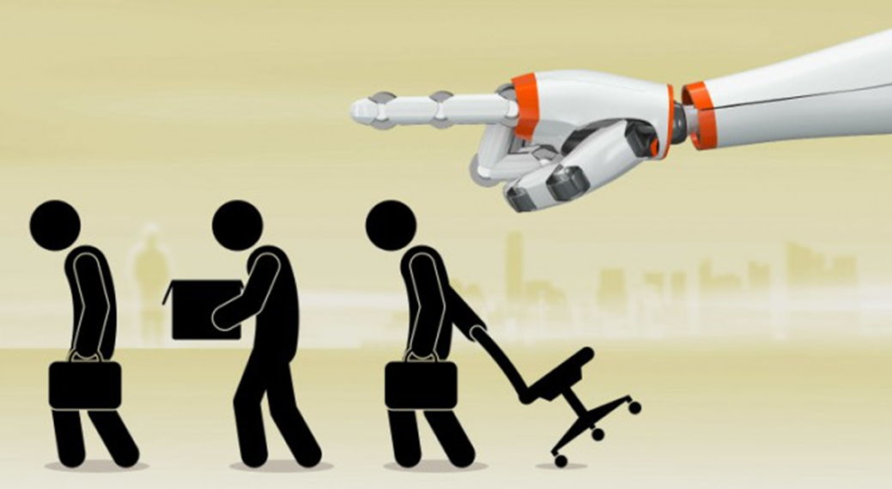
תרחישי עבודה/טכנולוגיה 2050
האם טכנולוגיות חדשות ייצרו יותר מקומות עבודה מאלה שיחוסלו?
אם לא, אז אבטלה המונית תהיה בלתי נמנעת.
אלא אם כן נפתח גישות חדשות לתעסוקה...
למשל - הכנסה מובטחת לכל: UBI
(Universal Basic Income)
נתאר בקצרה 3 תרחישים שפיתח "פרויקט המילניום". (בגרסה המלאה אורך כל תרחיש כ-10 עמודים)

Slide 22
מודלים חדשים של עבודה
משילות כושלת
משילות מוצלחת
אבטלה מהסוג הישן

Slide 23
תרחיש 1 - "סיפור מורכב: גם וגם"
המשך המגמות הקיימות: "עסקים כרגיל"
אבטלה גבוהה בכל מקום שבו הממשל לא פיתח אסטרטגיה ארוכת-טווח
הצלחה מעטה מדי של UBI (הכנסה בסיסית לכל).
עוצמה גוברת של תאגידי ענק, לעתים מעבר ליכולת בקרה של ממשלות
הטכנולוגיות מנוצלות גם לרעה ; מתקפות סייבר, התגברות ההתנגדות לטכנולוגיות

Slide 24
מודלים חדשים של עבודה
משילות כושלת
משילות מוצלחת
אבטלה מהסוג הישן

Slide 25
תרחיש 2 - "תהפוכות: עתיד מייאש"
ממשלות לא הבינו את עוצמת ההשפעה של טכנולוגיות חדשות;
אבטלה המונית, קיטוב חברתי מחמיר, עימותים אתניים...
תנועות "ניאו-לודיטים", "אנטי מדע"... (כולל פיגועי ענק)
הידרדרות הסדר הגלובלי. מדינות-לאום מוחלשות ולא מתפקדות...
היחלשות הדמוקרטיה: כדי לשמר את הסדר האזרחי, מדינות רבות משעות זכויות אדם, מגבירות מעקב טכנולוגי...
תאגידי ענק שולטים, מעסיקים שכירי חרב להגנה על עסקיהם
התעצמות טרור (פיגועי ענק), פשע מאורגן...

Slide 26
מודלים חדשים של עבודה
משילות כושלת
משילות מוצלחת
אבטלה מהסוג הישן

Slide 27
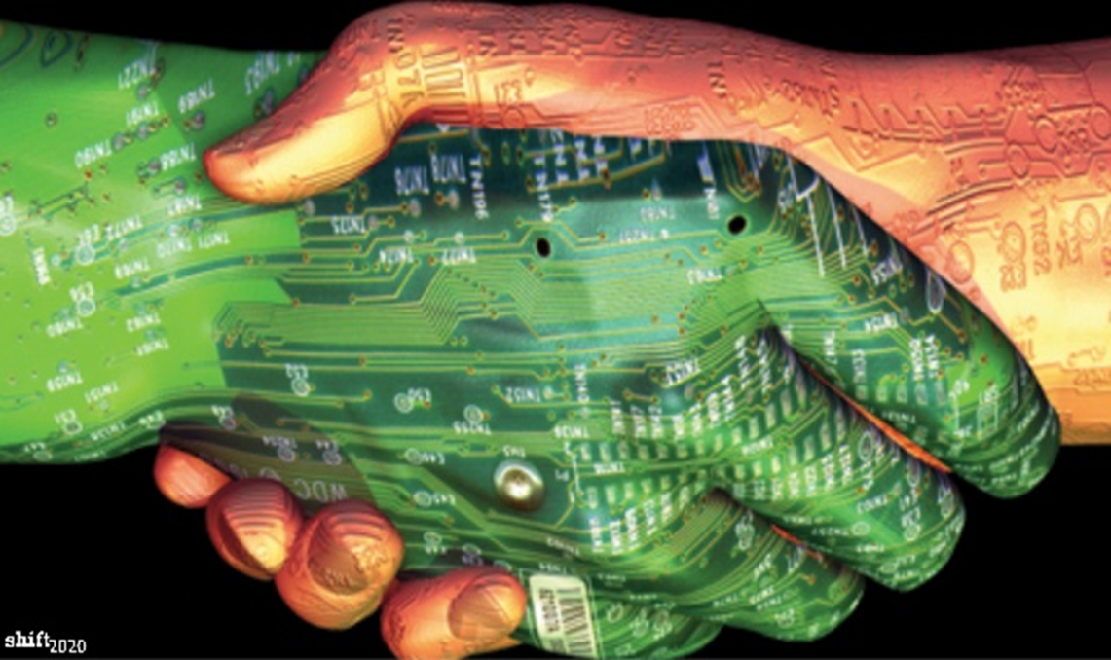
תרחיש 3 - "כלכלה של הגשמה עצמית"
ממשלות נערכו כראוי: השקיעו במחקר, קידמו בהצלחה הכנסה מובטחת לכל (נתפשת כהשקעה חברתית) והעסקה עצמית;
מעבר תרבותי לכלכלה של הגשמה עצמית.
טכנולוגיות מתקדמות מובילות להורדה משמעותית של עלויות המחיה
UBI נתפס כהשקעה חברתית – מקבילה להשקעות בטכנולוגיות וחינוך
דו-קיום: הטכנולוגיה מעצימה (לא מחליפה) בני אדם
Human – AI Co-evolution
מאמר בעברית: א. האופטמן, "טכנולוגיה ועבודה לקראת 2050: בין דיסטופיה לאוטופיה". כתב העת "נכון"

Slide 28
תרחישי עבודה/טכנולוגיה 2050:
המלצות בתחום החינוך (דוגמאות)
In parallel to STEM create a hybrid system of self-paced inquiry-based learning for self-actualization
Focus on developing creativity, critical thinking, human relations, philosophy, entrepreneurship, art, self-employment, social harmony, ethics, and values
Make Tele-education free everywhere; ubiquitous, life-long learning systems.
Utilize robots and AI in education
Change curriculum at all levels to normalize self-employment
Incorporate job market intelligence systems into education
Create systems of learning from birth to three years old; this is the key stage for developing creativity, personality.

Slide 29
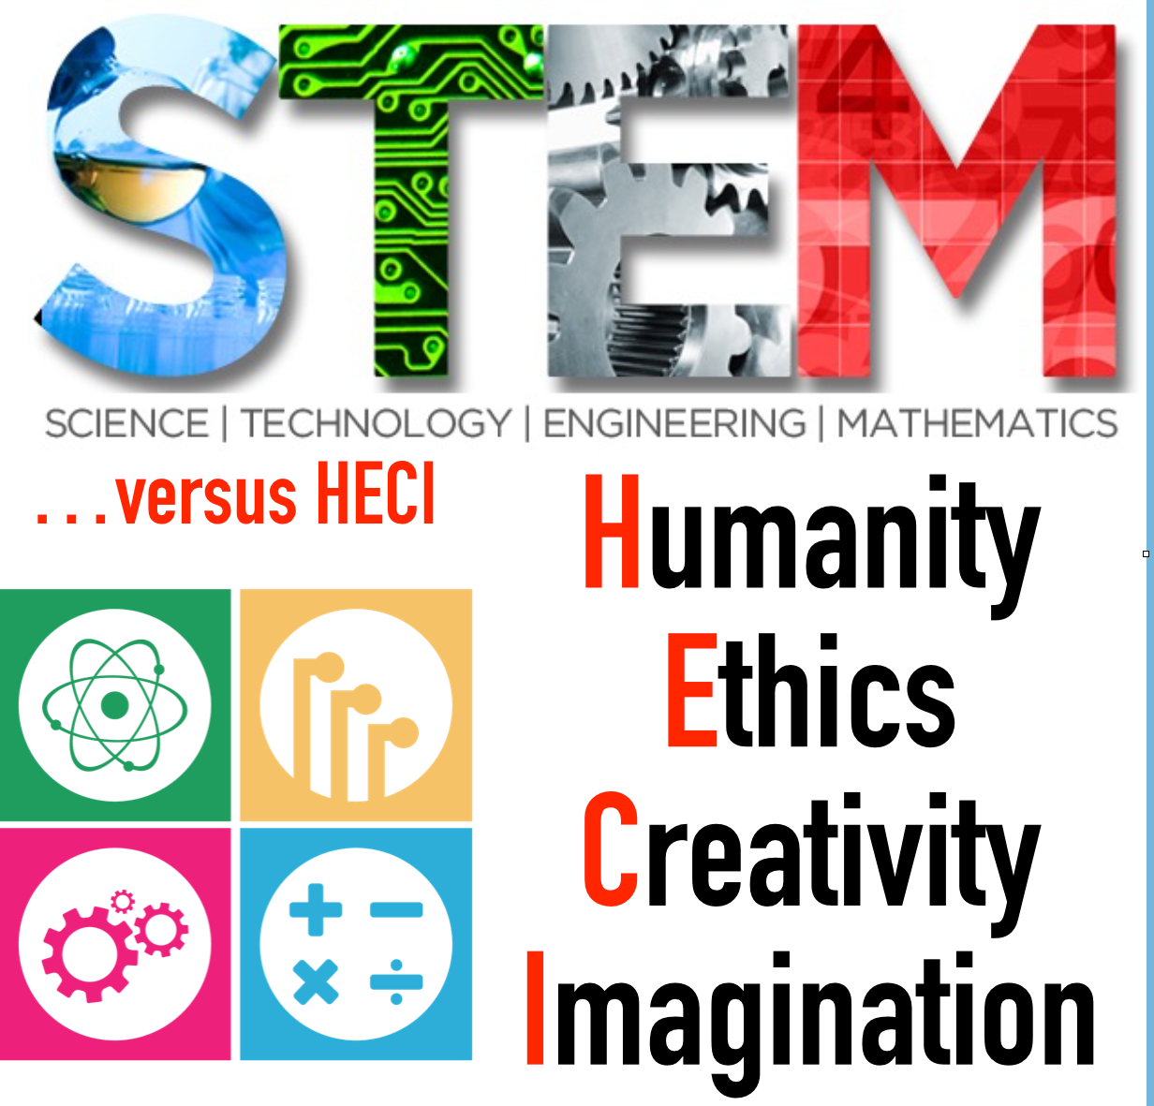

Slide 30
בניית תרחישים – תרגיל
(35 דקות + 15 דקות הצגה וסיכום)
לבחור 2 צירי אי-וודאות חשובים (בעקבות המפגש הקודם, או אחרים)
לבנות מטריצה 2X2
לבדוק אם שילובי המצבים מתקבלים על הדעת
לקבוע את אופק הזמן של התרחיש: 10 שנים? 20 שנה?
לתת כותרת לכל תרחיש
לכתוב תקציר (2-3 משפטים) לכל תרחיש
להציע תובנה או שתיים – למדיניות

Slide 31
צירי אי-וודאות לתרגיל בניית תרחישים (הוצעו בתרגיל במפגש הקודם):
אטרקטיביות של תפקיד ההוראה
נמוכה
גבוהה
אופי "שוק" ההוראה
מונופוליסטי
פתוח
כישורים עיקריים נדרשים
כוח אדם בהוראה
טכנולוגיים
וורבליים
אופי הבינה (העיקרית)
בינה מלאכותית
מורה אנושי
מגוון מקצועי
מגוון מקצועות
מורים בלבד
העסקה
חוזה אישי
קיבוצית
האופן בו נתפס המקצוע
ברירת מחדל
יוקרתי
שכר (יחסית לממוצע במשק)
נמוך
גבוה
תנאי העסקה
גמישים
אינם משתנים

Slide 32
צירי אי-וודאות לתרגיל בניית תרחישים (הוצעו בתרגיל במפגש הקודם):
אופי ביה"ס
ווירטואלי
פיזי
תיחום החינוך
בינלאומי
מקומי
שייכות ביה"ס
פרטי
ממשלתי
מבנה וארגון
מסגרת חינוכית
ביתי
מוסדי
אופי ניהול
רשתי
היררכי
מיקום הלמידה
נגיש, גמיש
נוקשה
זמישות (אג'יליות)
מסתגלת לשינויים
מערכת מקובעת
שיוויוניות ביה"ס
הוגן
שיוויוני
קו סיום
תמונת עתיד אישית יישומית
בחינות בגרות
מנגנון ארגון
פרטי
ציבורי

Slide 33
צירי אי-וודאות לתרגיל בניית תרחישים (הוצעו בתרגיל במפגש הקודם):
תפקיד הטכנולוגיה
מפתחת פדגוגיה
אמצעי קצה
יישום טכנולוגיות חדשות
היקף השימוש בטכנולוגיות
אפסי
מסיבי
תפקיד המורה בהשפעת הטכנולוגיות
צורך גובר במורים
המורה מיותר

